Slide 1

《全球视野下的中国文化》第七课
汉学与中国学
教育部直属·原“211”工程
“985”优势创新平台
“一流学科”建设高校
江南大学《“文化自信”背景下的国际高中语文教育现状调研》课题组
1152170430@stu.Jiangnan.edu.cn

Slide 2
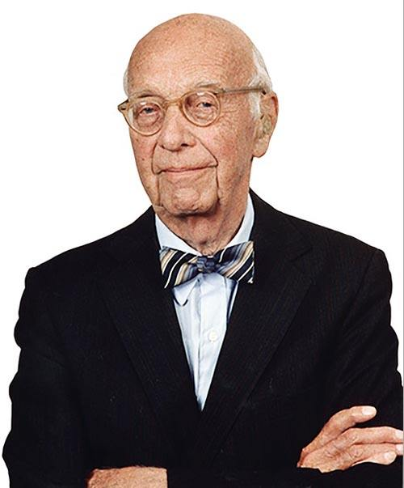

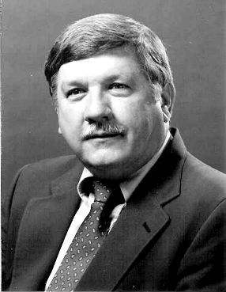
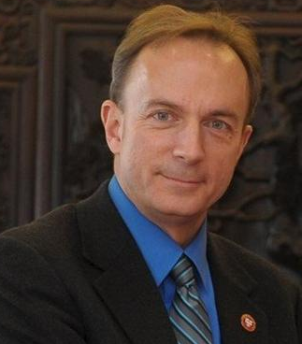
课程介绍
《全球视野下的中国文化》这一课程是由江南大学《“文化自信”背景下的国际高中语文教育现状调研》课题组独立设计完成的。目标在于帮助国际高中和国际班学生了解中国形象在海外的新变，从“异域之眼”认识中国，分析其“误读”和“新解”（创造性解读）。此外，该课程希望在国际高中和国际班学生更谙熟的语境下介绍中国文化，使得他们易于接受。本课程亦可作为普通高中文史类校本课程。
教学目标
1.了解人文社会科学学术的重要组成部分：海外中国研究。
2.认识欧美高校的汉学研究机构和代表性汉学家。
3.树立对海外中国研究的理性态度。

Slide 3
大家的记忆里有哪些汉学家呢？
示例：
费正清（高中《历史》必修一、二）
田晓菲（初中《语文》）
斯坦因、伯希和（初中《历史》近代史部分）
……
已经非常不错了，我们可以试着梳理一下这些汉学家所属的机构及主要的学术关系
费正清在美国中国学史上有开创性意义。他生前主持了哈佛大学东亚研究中心（现更名为费正清东亚研究中心），主要是从事近代中国社会政治研究。美国中国学界有“费正清号码”之说，表达在学脉上与费正清的远近关系
田晓菲现任哈佛大学东亚系教授，学术兴趣在中国古典文学，特别是魏晋六朝诗文和明清小说
她的丈夫是哈佛大学东亚系教授宇文所按，学术兴趣主要在唐诗。
斯坦因和伯希和是欧洲汉学史上的重要人物，他们主要研究敦煌学。

Slide 4
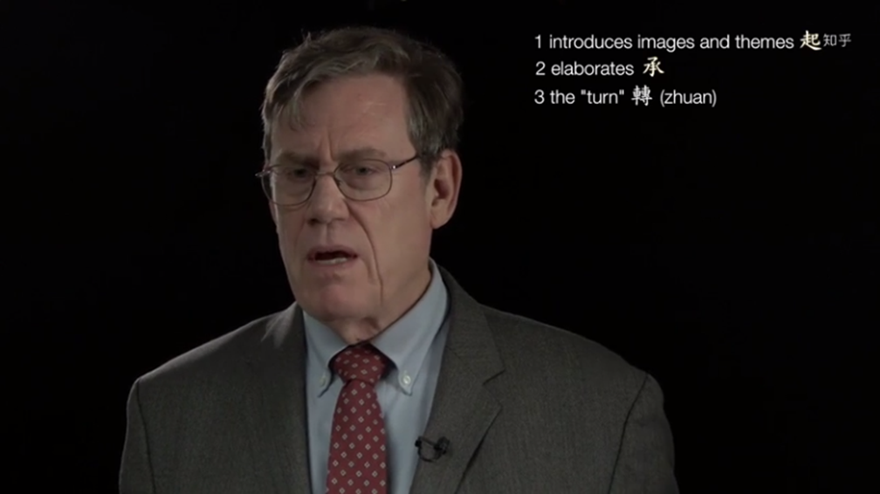
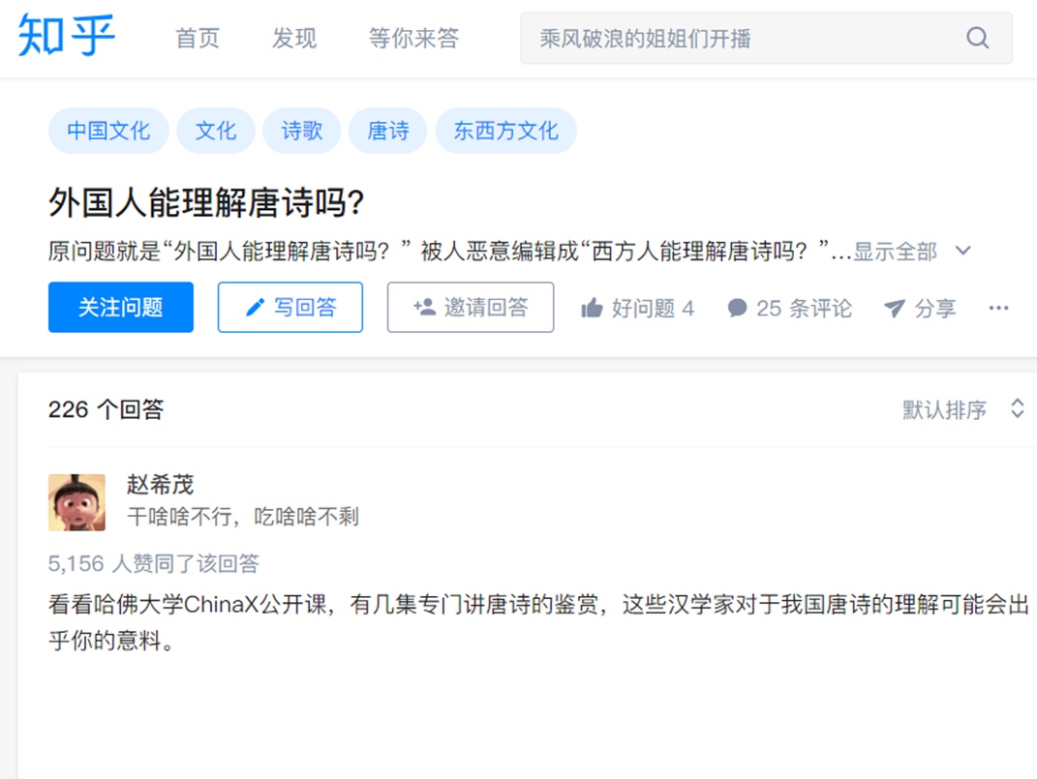
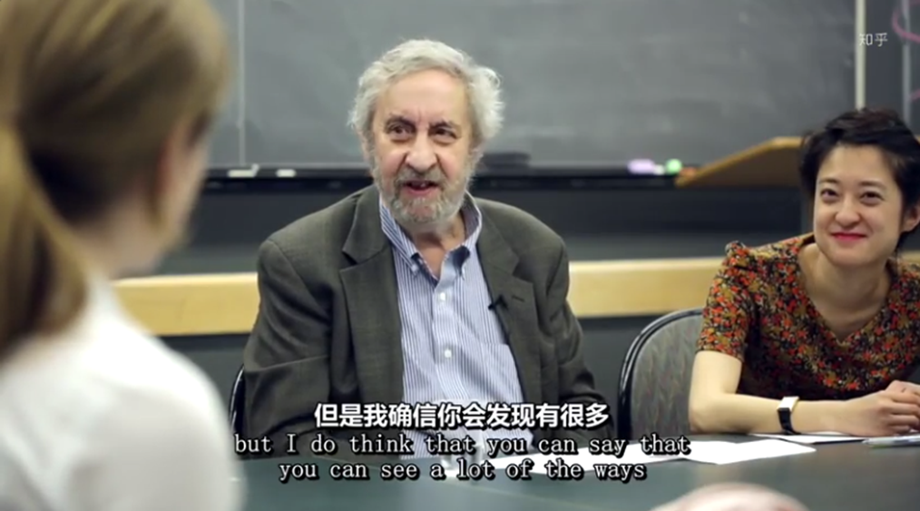
汉学家（中国学家）了解中国吗？
哈佛大学历史系和东亚系教授 包弼德
哈佛大学东亚系教授 宇文所安

Slide 5
汉学家也可以理解中国文化
一般而言，精通地掌握汉语要耗费不少时间；由于语言的翻译，汉学家们常常能发现中文学家一些习焉不察的东西。
前台湾大学中文系林文月教授曾言，她在给外国学生上课时，学生问她陶渊明的《归鸟》中的“bird”应作复数还是单数。这个问题虽小，但对于诗意的理解和诗境的创设很有意义。
田晓菲亦曾言留学哈佛的中国学生往往以为选修中国文学课可以轻松获得优秀成绩。但课上所言及的内容对于他们也是很大的挑战。
除了翻译的问题，汉学家往往会大胆采用新视角治学，取得意料之外的效果。
美国汉学界对中国明清以来的社会史研究已经取得了很高的成就
“新清史”引发了巨大的争议

Slide 6
什么是汉学和中国学？
Sinology 汉学
西方学术界对中国语言、文明、历史的研究
虽然被译作汉学，但其中很重要的一部分是关于中国边疆和内地“非汉族”的历史、语言、文化、宗教、风俗等方面的探讨
China Studies 中国研究
中国学是汉学研究的新变。
1925年太平洋学会成立，这是美国中国学史上有转折意义的事件。
它的出现，意味着传统的东方学、中国学研究开始走出古典语言文字、历史、思想文化的纯学术研究壁垒，转向侧重现实问题和国际关心问题研究的新领域，从而揭开了地区研究的序幕。
如前所示，对于中日韩的语言、文化研究一般都在东亚系。少数教授可能获得历史系、比较文学系、哲学系的合聘。文史哲系科的研究对象一般是欧美的语言文化。

Slide 7
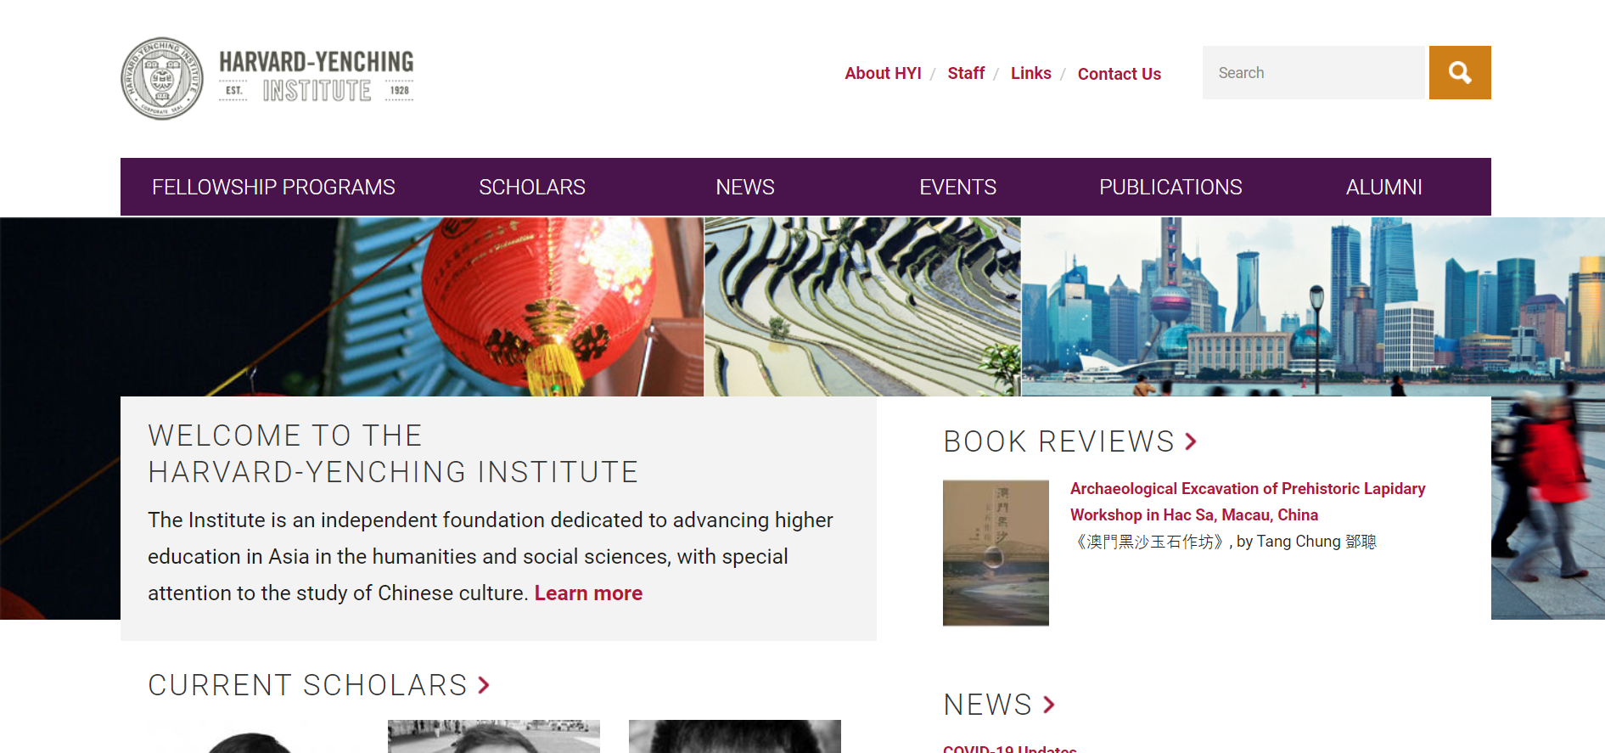
哈佛燕京学社

Slide 8
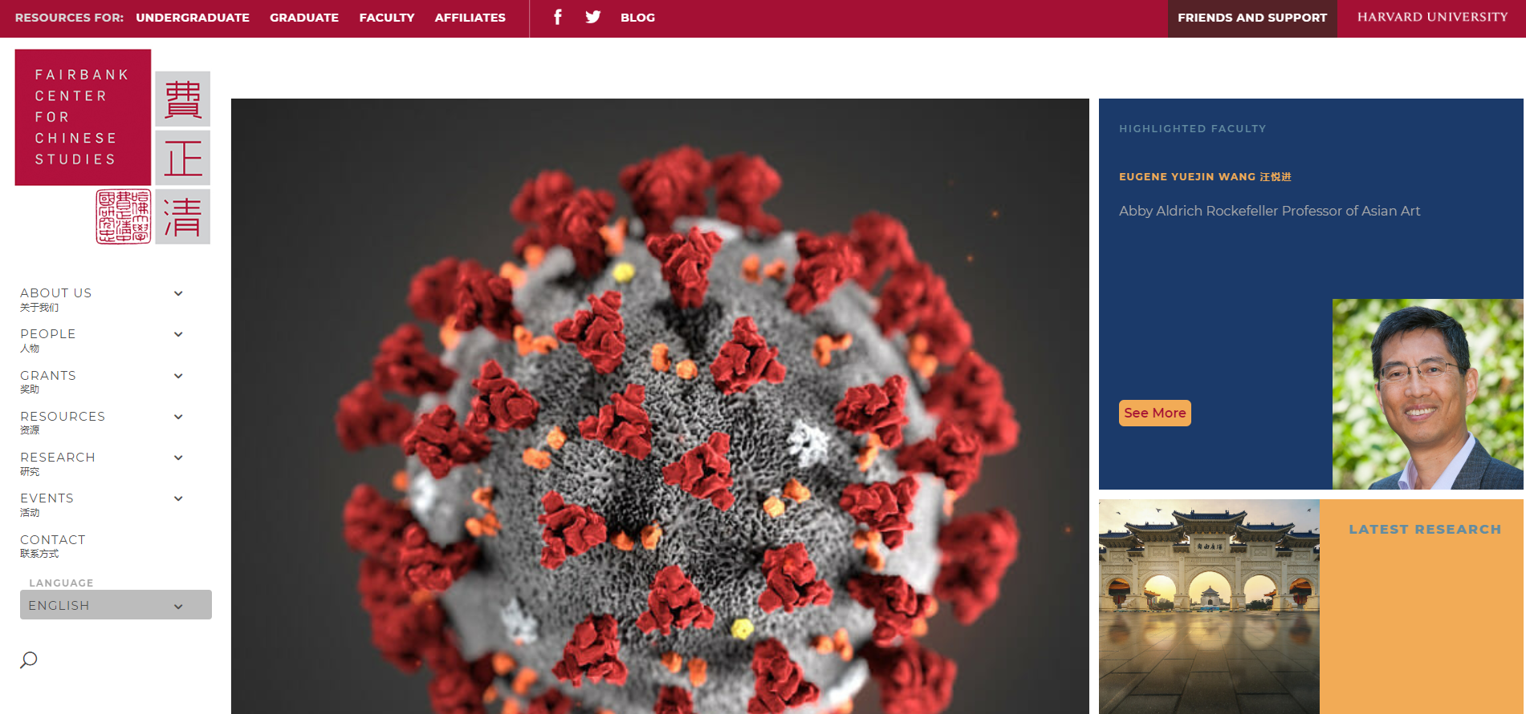
哈佛大学费正清东亚研究中心

Slide 9
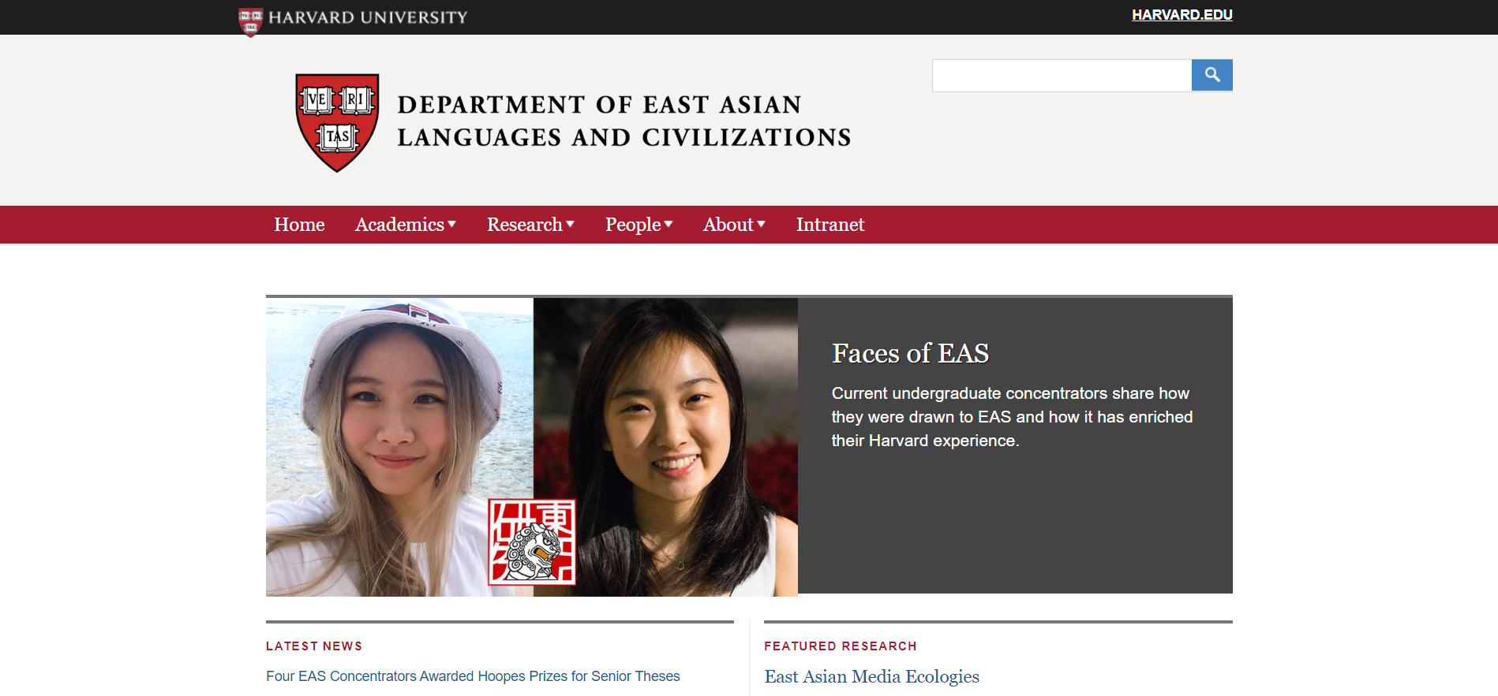
哈佛大学东亚语言文明系

Slide 10
汉学和中国学研究的现状
美国的中国研究非常发达，可以说现在世界中国学*的中心已经从欧洲转移到美国
美国汉学研究的主要基地是各大学的东亚系或东亚研究所。哈佛、耶鲁、普林斯顿、加州大学系统等很多知名高校都有东亚研究的项目。
当代欧洲研究汉学的重镇有英国的牛剑、法国的巴黎大学系统、荷兰莱顿大学、维也纳的中国研究所。
*注意：这里的中国学特指海外中国研究。
当然，中文学界也受到汉学（中国学）研究的巨大影响。一些经典的海外汉学研究成果也参与建立了中文学界该领域的范式。
例如：夏志清在《中国现代小说史》中表彰了钱钟书和张爱玲两位作家。这影响到中文学界在“鲁郭茅，巴老曹”之外树立了新的代表性作家，打开了研究领域
从上个世纪80年代开始，大陆有很多留美留欧的学生从东亚系获得博士学位，将汉学研究的风气带入中文学界。台湾地区这一进程稍早一些，而且风气更盛。很多有影响力的台湾学者有欧美日的博士学位。

Slide 11

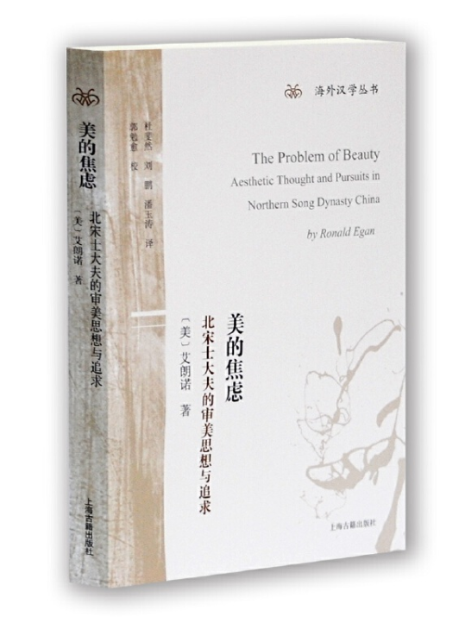
每年都有大量的汉学或中国学著作被译介到中文学界
清华大学国学院副院长刘东主编《海外中国研究丛书》，已有数百册，涉及各个领域。江苏人民出版社。
《海外汉学丛书》，偏重中国古典文学研究。上海古籍出版社。

Slide 12
对待海外中国研究的各种态度
必须汉学研究，将各层次各类著作都引入中文学界
汉学家不懂中国，他们的成果稍微知道个名字就可以了
汉学家的研究全部属于其母国的学术体系分支，有其独特的意图
汉学家的研究是具有世界中国研究意义的，中文学界必须与之沟通对话
不论汉学家的研究服务于什么战略，属于什么学术体系，我们只用学术成果说话
无论选择什么样的态度，总是要正视别人的研究成果，理性地学术的评判他们的研究。

Slide 13
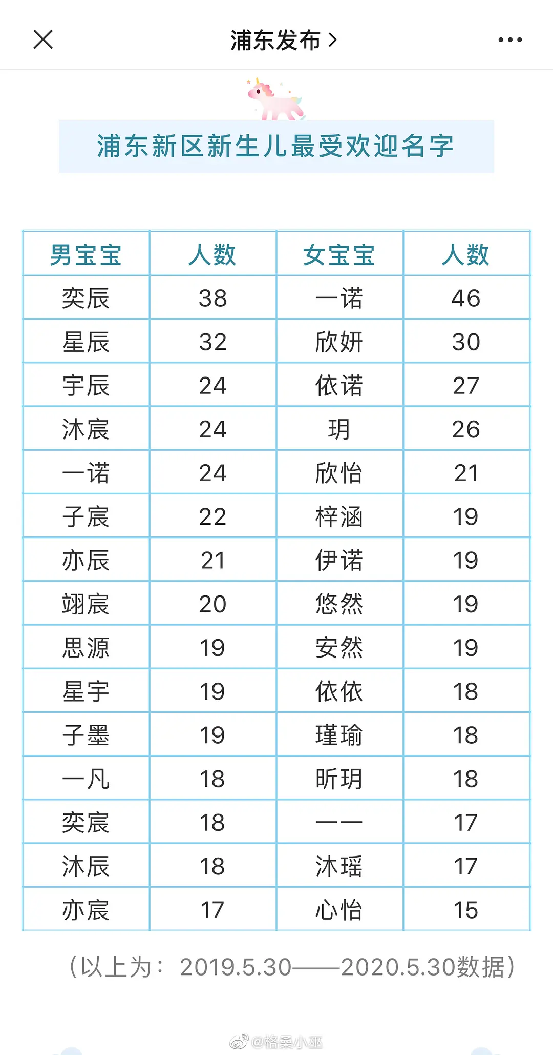
语文应用环节：品味汉学家的中文名
姓名是每个人的第一张名片，名字寄托了家人的期待与祝福，也折射出家长成长时代的风尚。
从最新的幼儿姓名来看，这一代家长受到了网络小说不浅的影响。
汉学家的名字一般由其前辈学者或中国友人赠予，往往兼顾英文名读音和中文雅义，颇有韵味。如果大家的英文名能兼顾音义，实在是美事。
牟复礼，魏斐德、欧立德、孔飞力、史华慈、普鸣、包弼德、史景迁、柯娇燕、裴宜理（以上都是美国汉学家）
欧洲汉学家的名字往往就是音译。例如麦大维，贺麦晓等

Slide 14
课后拓展
感兴趣的同学可以：
上网搜索台湾大学学生陈华秋编制的“海外中国研究目录”，寻找自己感兴趣的学术领域的海外学者
自行观看CCTV纪录片《纽带：汉学与中国学的发展》
《全球视野下的中国文化》结课作业：
在下列书目中选择一本写作读后感，特别要指出其中的误读或创造性解读并加以评析；
宇文所安《中国古典诗歌的生成》《追忆：中国古典文学中的往事再现》
史景迁《王氏之死》《曹寅与康熙》《太平天国》
牟复礼《中国思想之渊源》
余英时《士与中国文化》
或任选一本自己感兴趣，可以理解的书目写作读后感。

